Slide 1
Особистість

Slide 2
Вступ
Соціологія особистості як спеціальна соціологічна теорія з'явилася на грані ХІХ й ХХ століть. У цій теорії, як ніякий іншої, знайшли відбиття роль суспільної, групової й індивідуальної свідомості, форми, шляхи й методи реалізації їх у соціальному поводженні й вплив макро-, мезо- і мікроумов на процес його функціонування.
Багатогранність процесу становлення, розвитку й формування особистості породила різні концепції, які по-різному підкреслювали ті або інші аспекти цієї проблеми.

Slide 4
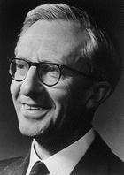
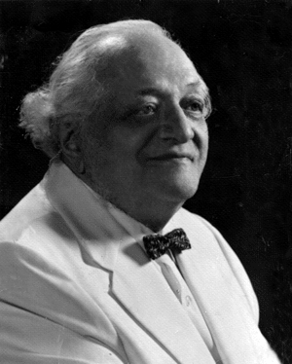
У роботах Ч.Х.Лантухи (1864-1929), Дж.Міда (1863-1931) знайшла відбиття теорія дзеркального "Я", у якій особистість трактувалася як об'єктивну якість, придбана людиною в процесі соціального життя. Я. Л. Морено (1892-1974), Т.Парсонс (1902-1979), Р. Липтон й інши приділяли увагу рольової теорії особистості, відповідно до якої остання є функція від тієї сукупності соціальних ролей, що людина виконує в суспільстві.
Джеймс Мід Якоб Леві Морено Толкотт Парсонс

Slide 5
Так що таке особистість? Для того, щоб відповісти на це питання, необхідно, насамперед, провести розмежування понять “людина”, “індивід”, “особистість”. Поняття “людин” уживається для характеристики загальним, властивим всім людям якостей і здатностей. Це поняття підкреслює наявність у світі такою особою історично, що розвивається спільності, як людський рід (homo sapiens), людство, що відрізняється від всіх інших матеріальних систем тільки йому властивим способом життєдіяльності. Завдяки цьому способу життєдіяльності, людина на всіх етапах історичного розвитку, у всіх крапках земної кулі залишається тотожним самому собі, зберігає певний онтологічний статус.

Slide 7
Основні визначення особистості в соціології
На поняття особистості в соціології впливають як філософські концепції, так і психологічні теорії. Однак, якщо психологія звертає увагу на індивідуальні розходження людей: їхній темперамент, характер, особливості поводження й оцінки, то для соціолога “особистість” - це, навпроти, те, що робить людей схожими один на одного. Соціологи беруть до уваги, насамперед соціальні якості, які формуються в людей у процесі спілкування, у якомусь ступені, відштовхуючи все інше.
Особистість - це соціальний суб'єкт, що за рівнем складності своєї структури, зіставимо із суспільством у цілому. Соціологічне бачення особистості припускає аналіз її ролі й способів участі в суспільному житті.

Slide 9
Для визначення особистості в соціології важливі такі поняття як індивід і людина. Людина в соціології вживається для характеристики загальним, властивим всім людям якостей і здатностей. Це поняття підкреслює наявність у світі такою особою історично, що розвивається спільності, як людський рід.
Індивід у соціології - це одиничний представник людського роду, конкретний носій всіх соціальних і психологічних рис людства: розуму, волі, потреб, інтересів і т.д. Індивід - найбільш уживаний термін, під яким розуміється якась усереднена одиниця, що не має індивідуальних якостей і звичайно вживана в контекст - «один з...»Тобто соціальна група складається з індивідів, кожний з яких має якості групи, але не властивостями власними.

Slide 10
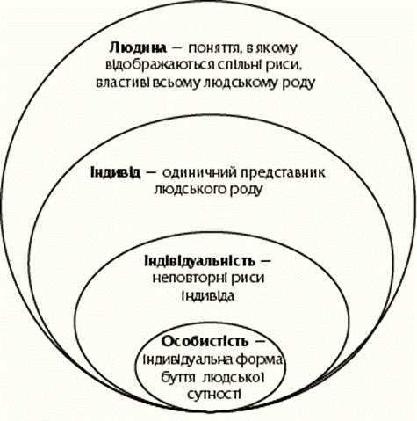

Slide 11
При цьому не фіксується ні вік, ні стать, ні темперамент й інші якості. У той же час, існують величезні розходження між старим і дитиною, людиною первісного суспільства й сучасною людиною. Щоб відбити конкретно-історичні особливості розвитку людини на різних рівнях його індивідуального й історичного розвитку, поряд з поняття індивід використається й поняття особистість. Індивід у цьому випадку розглядається як відправний момент для формування особистості, особистість - це підсумок розвитку індивіда.
Особистість - сукупність сполучення соціальних якостей у певній людині. Особистості властива індивідуальність.

Slide 12
Індивідуальність - термін, має на увазі якості, властиві винятково даному індивідові. Процесом підготовки до виконання ролі суб'єкта соціального життя людини є процес виховання. Основні учасники цього процесу суспільство й сам індивід. Суспільство з моменту народження людини соціалізує його, оточує, прилучає до культури, дає знання, учить етичним й эстетическим нормам, тобто передає социокультурный досвід.

Slide 14
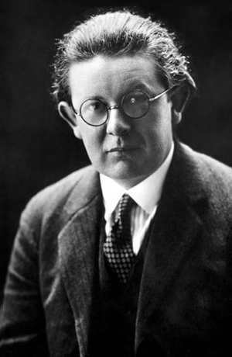
Наукова школа Л.С. Виготського, шукає джерело неповторності «людини в його бутті, у соціальних відносинах, взаємозв'язках, у його діяльності (деятельностный підхід). Західна соціологія (Ж. Пиаже) відстоює іншу позицію, і шукає сутність особистості в її задатках, у неповторних у генах закодованих особливостях, які визначають індивідуальність даної людини.
Лев Виготинський Жан Пиаже

Slide 15
Деякими вченими виділяються основні особливості особистості в соціології: до них ставляться:
- ступінь усвідомленості людиною свого місця в суспільстві;
- зміст і характер потреб й інтересів людини, стійкість і легкість їхнього перемикання, їхня вузькість або багатогранність;
- ступенем цілісності світогляду й переконань, відсутністю або наявністю в них протиріч, що відбивають протилежні інтереси різних шарів суспільства. У цілому якщо звести, наскільки це можливо, всі численні думки до загального знаменника, то особистість у соціології визначається як:
- системна якість індивіда, обумовлена його включенностью в суспільні відносини й, що проявляється в спільній діяльності й спілкуванні;
- суб'єкт соціальних відносин і свідомої діяльності.

Slide 16
Особистість є тим механізмом, що дозволяє інтегрувати своє «Я» і власну життєдіяльність, здійснювати моральну оцінку своїх учинків, знаходити своє місце не тільки в окремій соціальній групі, але й у житті в цілому, виробляти зміст свого існування, відмовлятися від одного на користь іншого. Основний постулат соціології особистості - це думка про те, що в момент народження дитина ще не є особистістю. Він усього лише індивід. Щоб зробитися особистістю, людина повинен пройти певний шлях розвитку.

